Slide 1
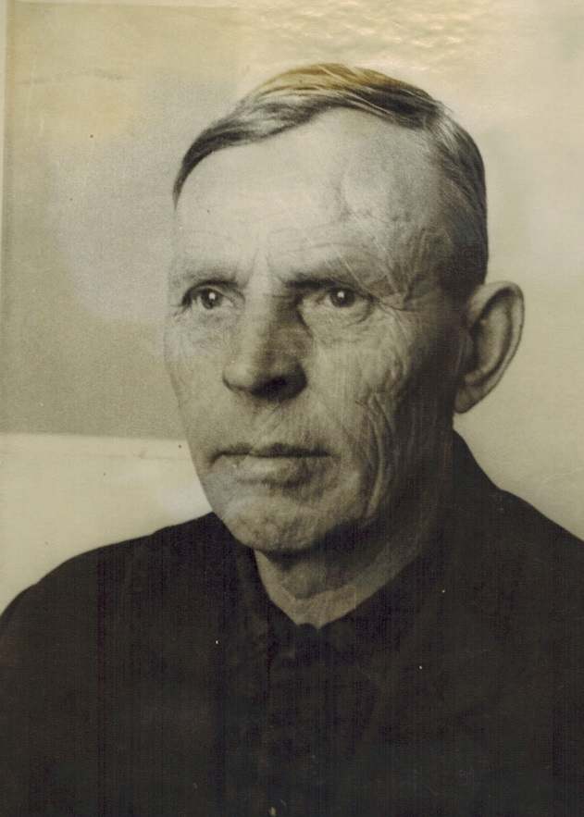
Соловьев Аркадий Афанасьевич
с. Тыгиш, 1910 г.

Slide 2
В 1932 году был призван в армию. Следующие два года после службы учился в Камышловской полковой школе, после окончания которой получил звание старшего сержанта. В 1939 году участвовал в Финской войне. Воевал вместе с товарищем из Сухоложского района.

Slide 3
По возвращении в Тыгиш пошел работать трактористом в колхоз. Осенью 1941 году ушел на фронт старшим сержантом и помощником пулеметчика.

Slide 4
Вскоре Аркадий Афанасьевич получил тяжелое ранение в ногу. Девять месяцев пролежал в госпитале. По причине болезни комиссовали и отправили домой.
В 1944 году окончил курсы шоферов и до пенсии проработал в местном колхозе.
Имеет награды: орден «Отечественной войны», «За боевые заслуги», «За доблестный труд во время Вов», юбилейные медали.

